Slide 1
SEPIE
SEPIE – Servicio Español para la Internacionalización de la Educación. (fondos del programa Erasmus+ como tales).
No es necesario solicitar la ayuda. Se adjudica automáticamente. Estos fondos aparecen en el Convenio de Subvención, cuya firma es OBLIGATORIA ANTES DE INICIAR LA MOVILIDAD.
MUY IMPORTANTE: El periodo mínimo de estancia para recibir una ayuda Erasmus+ es 2 meses (60 días).

Slide 2
Financiación SEPIE Y MEFP
Estudiante Erasmus+ Prácticas Curso 2025/26
Ayuda Económica General:
Ayuda mensual para todo el alumnado Erasmus+ según el Grupo de Países donde esté incluido su destino
SEPIE
Estudiantes con menos oportunidades
Ayuda Económica Especial para estudiantes con menos oportunidades:
250 € /mes de estancia
En el caso de los estudiantes con menos oportunidades se suman la ayuda general y la ayuda especial.

Slide 3
Financiación SEPIE
Estudiantes con menos oportunidades
Ser beneficiario de una beca de estudios de carácter general la Administración General del Estado para realizar estudios universitarios y otros estudios superiores en el curso inmediatamente anterior al que se vaya a realizar la movilidad, o en el curso académico en el que se realice la movilidad.
Pertenecer a una familia numerosa o monoparental.
Tener la condición de refugiado o con derecho a protección subsidiaria o haber presentado solicitud de protección internacional en España.
Tener reconocida y calificada legalmente una discapacidad en grado igual o superior al 33 por ciento, o un grado equivalente en el caso de estudiantes extranjeros.

Slide 4
Financiación SEPIE
Estudiantes con menos oportunidades
Percibir la unidad familiar una prestación de Ingreso mínimo vital / Renta Mínima de Inserción o cualquier otra prestación de igual o similar naturaleza, según la denominación adoptada en Andalucía.
Estar en riesgo de exclusión social.
Encontrarse en una situación de especial necesidad y emergencia social.
Padecer problemas físicos o mentales que genere la necesidad de apoyo adicional.
Ser víctima de terrorismo, de violencia de género o en situación de orfandad.
Encontrarse en una situación de dependencia o con dependientes a cargo.
Tener un contrato de trabajo a tiempo completo.

Slide 5
Financiación SEPIE
Ayuda Económica General
Duración de la Estancia: mínimo 2 meses y máximo 12 meses.
Financiación de la Estancia: mínimo 2 meses y máximo 12 meses.
Grupos de países:
Erasmus+ KA131 Grupo 1 500€/mes | ALEMANIA, AUSTRIA, BELGICA, DINAMARCA, FINLANDIA, FRANCIA, IRLANDA, ISLANDIA, ITALIA, LIECHTENSTEIN, LUXEMBURGO, NORUEGA, PAISES BAJOS, SUECIA.
Erasmus+ KA131 Grupo 2 450€/mes | CHIPRE, ESLOVAQUIA, ESLOVENIA, ESTONIA, GRECIA, LETONIA, MALTA, PORTUGAL, REPUBLICA CHECA.
Erasmus+ KA131 Grupo 3 400€/mes | BULGARIA, CROACIA, HUNGRIA, LITUANIA, MACEDONIA, POLONIA, RUMANIA, SERBIA, TURQUIA.
Erasmus+ KA131 Grupo 4 700€/mes | Iberoamérica: ARGENTINA, BOLIVIA, BRASIL, CHILE, COLOMBIA, CUBA, ECUADOR, HONDURAS y MÉXICO. Norte de África: ARGELIA, EGIPTO, MARRUECOS y TÚNEZ

Slide 6
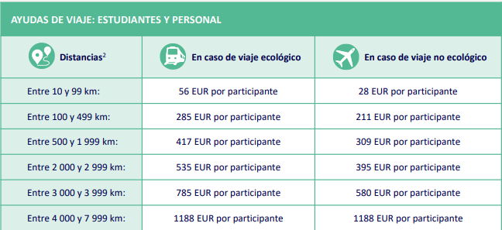
Ayudas de viaje:
Financiación SEPIE
Viaje verde/ecológico: aquel que utiliza medios de transporte con bajas emisiones en el tramo principal del trayecto, por ejemplo, el autobús, el ferrocarril o el coche compartido.
El viaje tiene que ser ecológico en ambas direcciones (tanto la ida, como la vuelta)
Justificación: Declaración jurada + Justificación (billetes)
Ayuda: 50 euros y hasta 4 días de ayuda económica
Grupo del país | Importe por día
Grupo 1 | 11,67 euros
Grupo 2 | 10 euros
Grupo 3 | 8,3z euros

Slide 7
Apoyo a la Inclusión
Financiación SEPIE
El “Apoyo a la inclusión” está destinado a participantes con una discapacidad reconocida y calificada legalmente en grado igual o superior al 33% o que padezcan problemas físicos, mentales o de salud debidamente acreditados mediante la correspondiente certificación médica.
Para cualquier consulta al respecto debe contactar con:
https://cau-rrii.uca.es/ - Erasmus+ Inclusión

